Slide 1

SISTEM IRIGASI OTOMATIS BERBASIS SENSOR KELEMBAPAN TANAH
Kelompok 5 - SISTAN
Jeyshen Siallagan - Arizona Damanik - Agus Pranata
>

Slide 2
Daftar Isi
01
02
03
04
Penjelasan
Tujuan
Rancangan Sistem
Flowchart
Rangkaian Schematic
05
06
Implementasi
<
>

Slide 3
01
Penjelasan
SISTEM IRIGASI OTOMATIS BERBASIS SENSOR KELEMBAPAN TANAH
<
>

Slide 4
Penjelasan
Menentukan ketersediaan air bagi tanaman.
Memantau dan merawat tanaman secara otomatis.
Mampu menyediakan air secara efisien
<
>

Slide 5
02
Tujuan
SISTEM IRIGASI OTOMATIS BERBASIS SENSOR KELEMBAPAN TANAH
<
>

Slide 6
Tujuan
Tujuan dari proyek ini adalah untuk menciptakan sistem irigasi yang mampu menyiram tanaman secara otomatis berdasarkan kondisi kelembapan tanah dan meningkatkan efisiensi penggunaan air melalui sistem tersebut.
<
>

Slide 7
03
Flowchart
SISTEM IRIGASI OTOMATIS BERBASIS SENSOR KELEMBAPAN TANAH
<
>

Slide 8
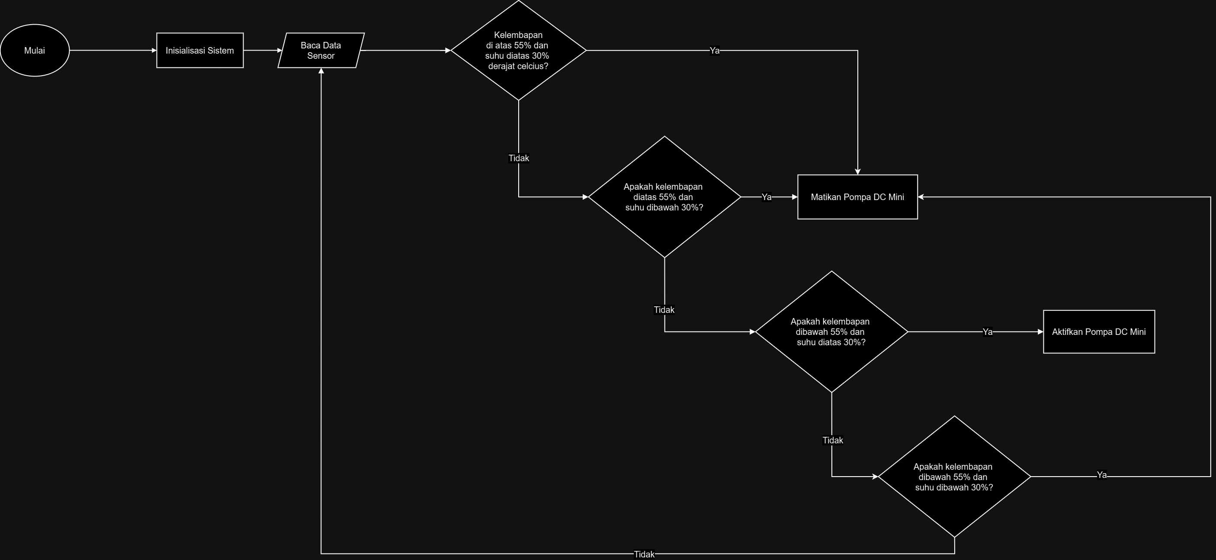
Flowchart
<
>

Slide 9
04
Rancangan Sistem
SISTEM IRIGASI OTOMATIS BERBASIS SENSOR KELEMBAPAN TANAH
<
>

Slide 10
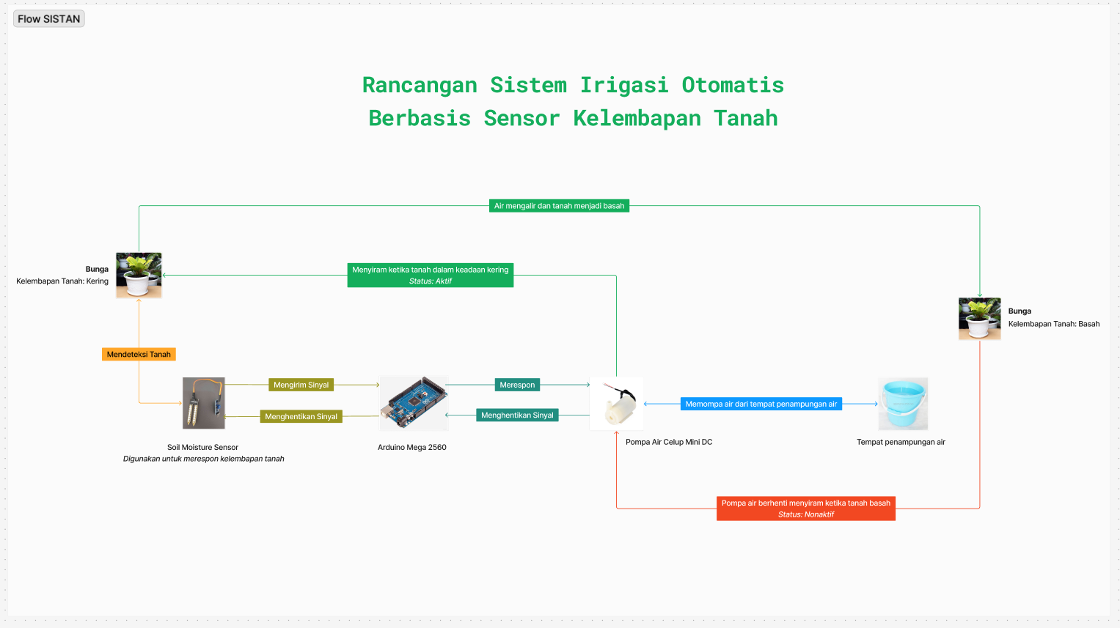
Rancangan Sistem
<
>

Slide 11
05
Rangkaian Schematic
SISTEM IRIGASI OTOMATIS BERBASIS SENSOR KELEMBAPAN TANAH
<
>

Slide 12
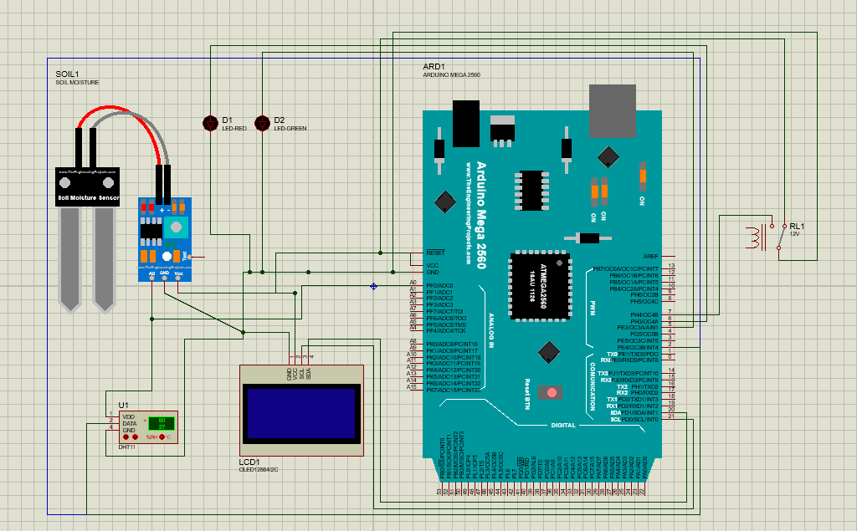
Rangkaian Schematic
<
>

Slide 13
06
Desain dan Implementasi
SISTEM IRIGASI OTOMATIS BERBASIS SENSOR KELEMBAPAN TANAH
<
>

Slide 14
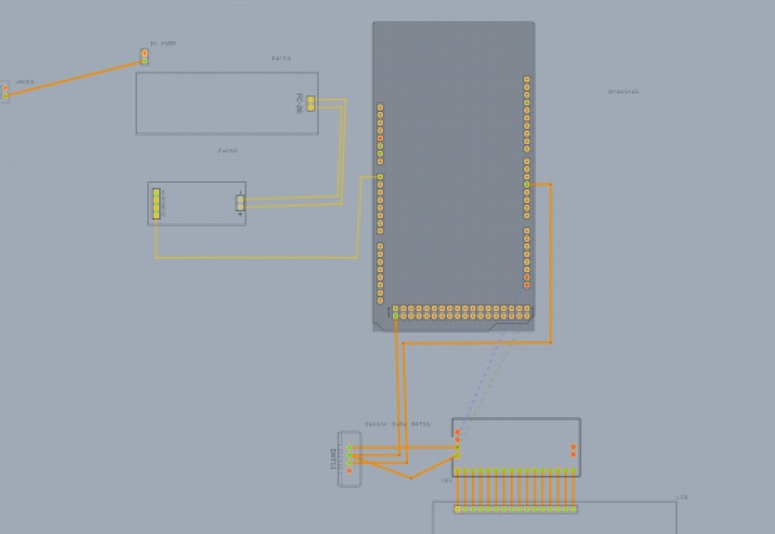
Desain PCB
<
>

Slide 15
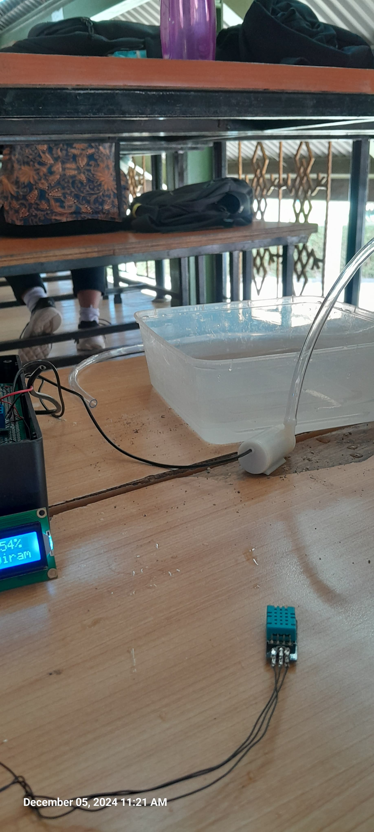
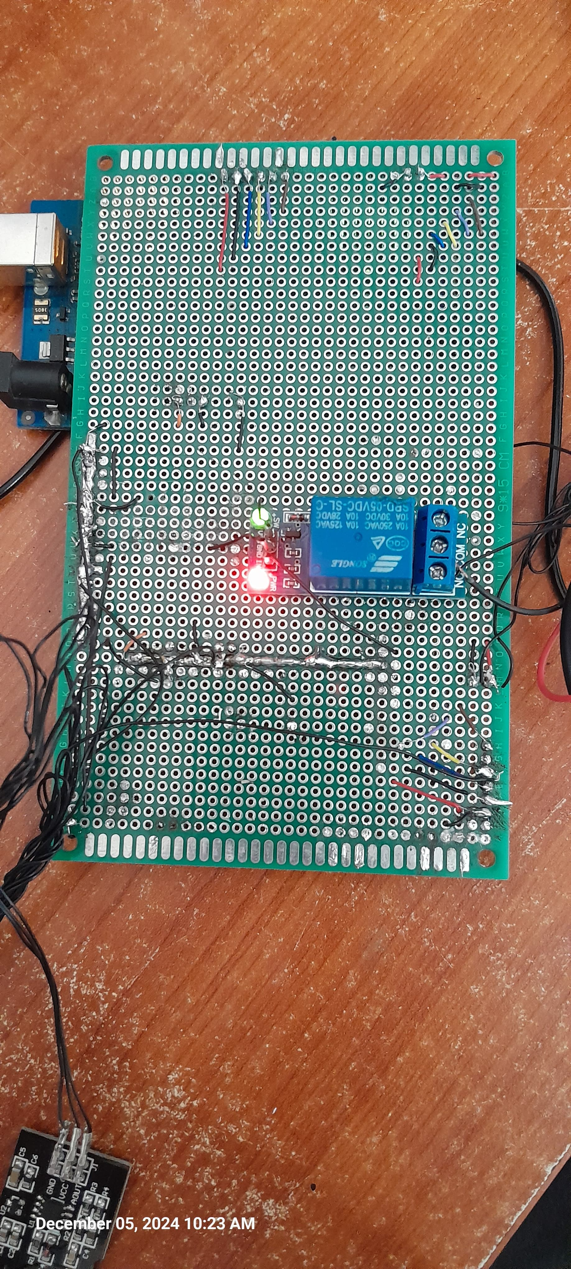
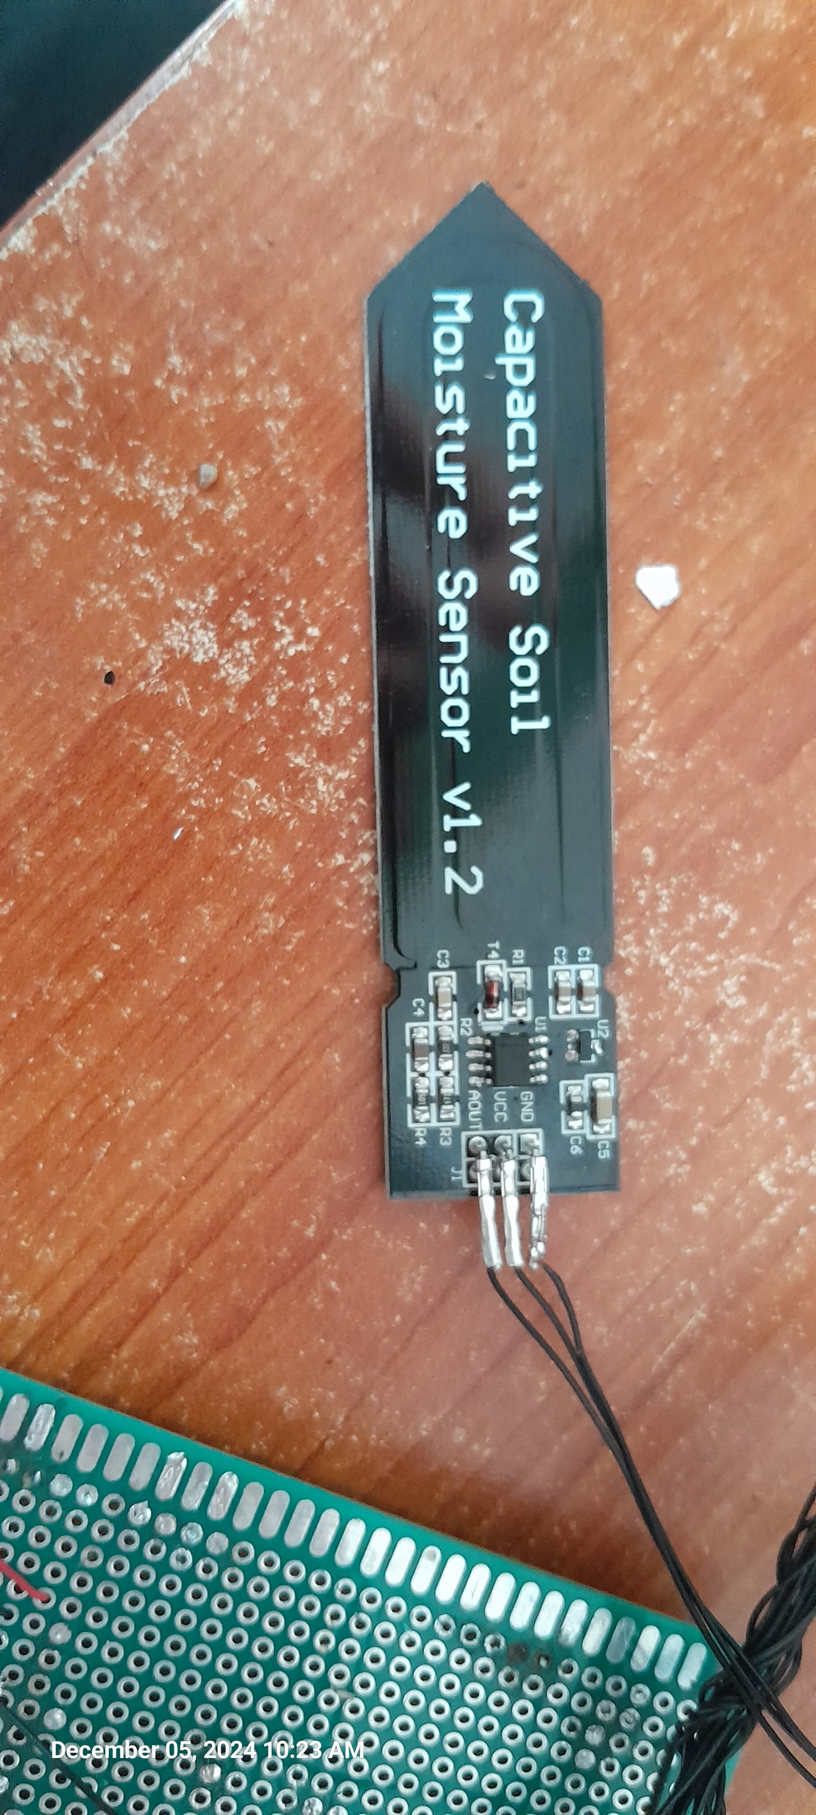
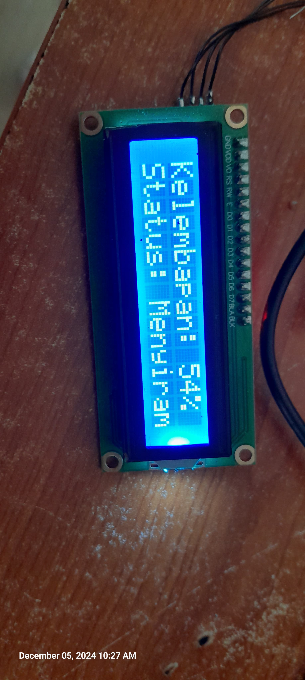
Implementasi Hardware
<
>

Slide 16
Implementasi PCB
<
>

Slide 17
Demonstrasi Alat
SISTEM IRIGASI OTOMATIS BERBASIS SENSOR KELEMBAPAN TANAH
<
>

Slide 18
Terima kasih
Kelompok 5
Agus Pranata
Arizona Damanik
Jeyshen Siallagan
<
>

